Slide 1
6. Редагування
текстів
Редагування тексту — це виправлення помилок, доповнення та зміна тексту.

Slide 2
Щоб видалити зайвий символ, потрібно поставити
курсор перед ним. Виконати це можна клавішами зі
стрілками або за допомогою миші.
Видалити символ можна й іншим способом:
постав курсор після символу, який потрібно видалити,
і натисни клавішу Backspace.

Slide 3
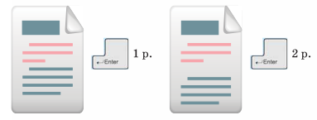
Редагування тексту
Щоб вставити в текст символ, установи курсор у потрібне місце і введи з клавіатури цей символ.
Для того щоб розпочати новий абзац, натисни клавішу Enter.
Щоб вставити до тексту вільний рядок, установи курсор у кінець рядка і натисни два рази клавішу Enter.

Slide 4
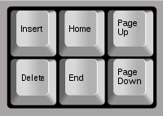
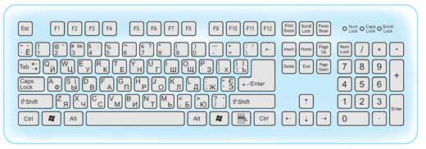
Редагування тексту
1. Якщо потрібно виправити помилку на початку рядка, слід натиснути клавішу Home. Курсор перейде на початок рядка.
2. А для переміщення курсора в кінець
рядка використовують клавішу End.

Slide 5
Фізхвилинка
Щось втомились ми сидіти,
Треба трохи відпочити.
Руки вгору, руки вниз,
На сусіда подивись.
Руки вгору, руки в боки,
І зроби чотири скоки.
Ось так, ось так, ось так!
Плесніть у долоньки раз.
За роботу! Все гаразд!

Slide 6
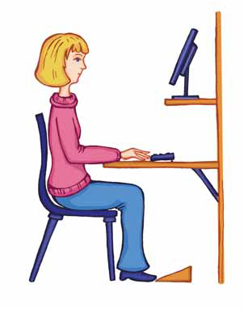
Працюємо за
комп’ютером
Увага! Під час роботи з комп’ютером дотримуйтеся правил безпеки та санітарно-гігієнічних норм.
Центр монітора
на рівні очей
50–60 см
Шия пряма
Стопи на
підлозі
Використовуйте підставку для ніг

Slide 7
Опрацювання тексту
1. Запусти на виконання текстовий редактор WordPad.
2. Відкрий текстовий документ, який тобі вкаже вчитель.
Щоб відкрити текстовий документ:
1. Вибери кнопку , що міститься у верхньому лівому
куті вікна WordPad. Відкриється вікно із заголовком
Відкриття документа.
2. Відкрий вміст папки, де збережено документ.
3. Відкриється вікно із заголовком Відкрити.

Slide 8
Опрацювання тексту
3. У тексті є помилки. Знайди їх. Пригадай правила, які допоможуть тобі виправити ці помилки.
Склади алгоритм виправлення помилок у тексті. Обґрунтуй вибір потрібних клавіш клавіатури.
4. Відредагуй текст.
Якщо символ видалено випадково, вибери
кнопку Скасувати і відміни останню дію.
5. Збережи відредагований текст. Для того щоб зберегти текстовий документ, вибери кнопку .

Slide 9
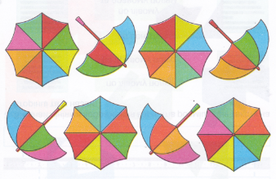
З’єднай зображення однакових парасольок

Slide 10
Розмісти цифри у фігурах
4
+
3
+
2
+
1
=
10
+
+
+
+
4
+
3
+
1
+
1
=
9
+
+
+
+
4
+
2
=
11
2
+
3
+
+
+
+
+
2
2
=
10
3
+
3
+
+
=
=
=
=
13
12
9
6

Slide 11
Підсумок
уроку
1. Розкажи, як ти розумієш, що таке редагування тексту.
2. Пригадай, як знайти в тексті слова з помилками.
3. Як видалити зайвий символ? Поясни, звертаючись до тексту.
4. Для чого призначені клавіші Home, End?
5. Як вставити символ у текст?
6. Як вставити в текст вільний рядок?

Slide 12
Домашнє завдання
Проаналізувати
Ст. 28-31, завд. 1-2(стор.31)

